Slide 1
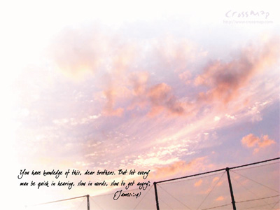
榮耀歸於真神

Slide 2
同來榮耀我神，救恩何奇異，
付上罪的工價犧牲祂兒子。

Slide 3
看哪！仇敵已除，救恩門已開，
踏起腳步進入永生的恩愛。

Slide 4
頌讚祂，頌讚祂，天地發出歌聲！
同和應，同和應，宇宙歡呼唱詠。

Slide 5
同來榮耀我神，我真神救主，
萬口唱和，讚頌救恩真昭著。

